Slide 1
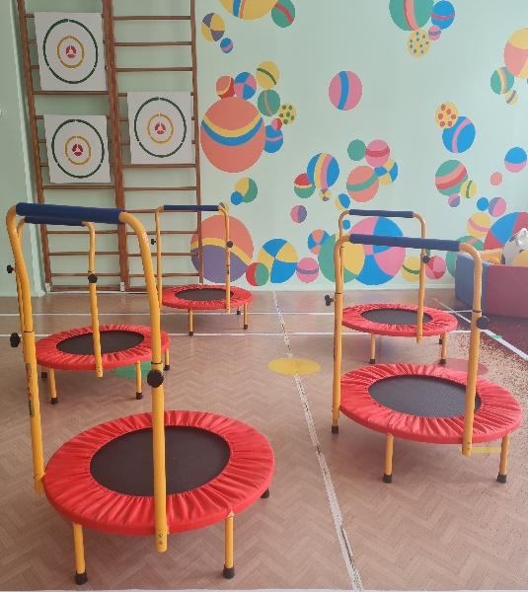
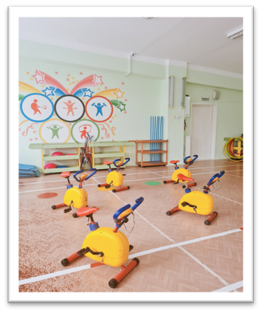
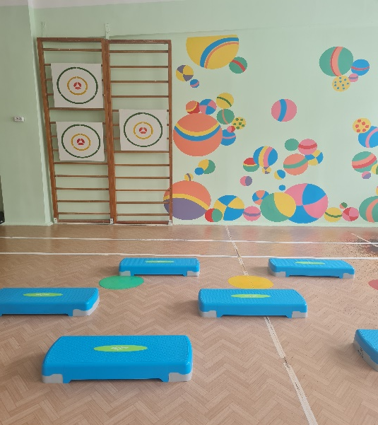
Здоровьесбережение в детском саду
Муниципальное бюджетное дошкольное образовательное учреждение детский сад № 9 «Малахитовая шкатулка»
Джампинг
Тренажеры для
кардио - тренировок
Степ - аэробика

Slide 2
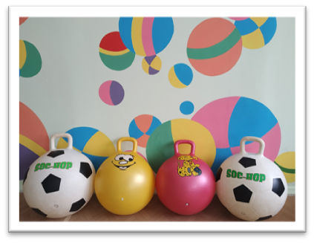
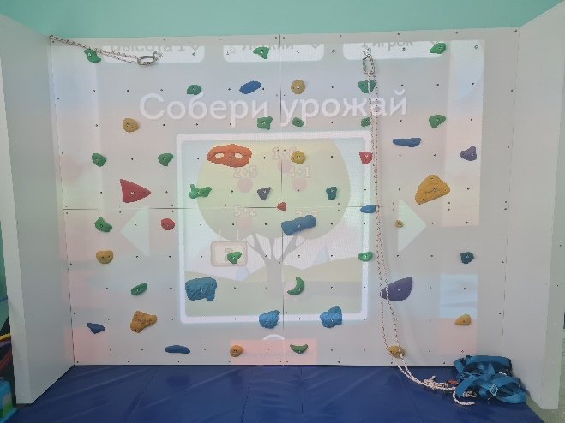
Здоровьесбережение в детском саду
Муниципальное бюджетное дошкольное образовательное учреждение детский сад № 9 «Малахитовая шкатулка»
Интерактивный скалодром для скалалазания
Фитбол - гимнастика

